Slide 1
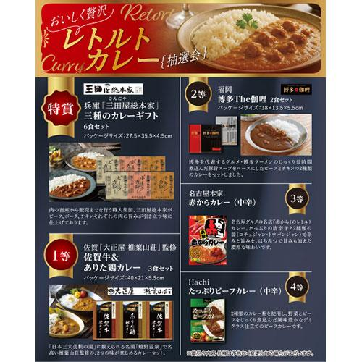
【提案書】
おいしく贅沢 レトルトカレー抽選会30人用
特賞の三田屋総本家のカレー6食セットから、4等のHachiたぷりビーフカレーまで、レトルトカレーが必ず当たる、30人用の抽選会セット。抽選くじや抽選箱等も同梱しております。
特徴
納期
納期スペース
仕様
備考 : <キット内容>【特賞】兵庫 「三田屋総本家」 三種のカレーギフト6食セット(ビーフ×2・ポーク×2・チキン×2)・・・1本 【1等】佐賀「大正屋 椎葉山荘」監修 佐賀牛&ありた鶏カレー 3食セット・・・1本 【2等】福岡 博多The伽哩 2食セット・・・1本 【3等】名古屋本家赤からカレー(中辛)・・・2本 【4等】Hachi たっぷりビーフカレー (中辛)・・・25本 <付属> 抽選くじ×30、抽選箱×1、くじ明細書×1、告知用A4カード×1 ※賞品の内容・仕様は画像と異なる場合があります。あらかじめご了承ください。
お見積
お見積りスペース

